Slide 1
PERCORSO
Approvazione Piano
Avvio della Consultazione preliminare e della prima parte del percorso partecipativo
Fine della Consultazione preliminare e della prima parte del percorso partecipativo
Assunzione della proposta di Piano e avvio della fase di deposito
Fine del deposito e raccolta dei contributi degli Enti e delle osservazioni
Adozione del Piano controdedotto in Consiglio metropolitano
Espressione del parere motivato del Comitato Urbanistico Regionale (CUR)
Approvazione del PTM in Consiglio metropolitano
FEBBRAIO 2020
GIUGNO 2020
LUGLIO 2020
OTTOBRE 2020
DICEMBRE 2020
MARZO 2021
MAGGIO 2021
STEP 1
Consultazione preliminare
STEP 2
Proposta di PTM «assunta»
STEP 3
PTM adottato
STEP 4
PTM approvato

Slide 2
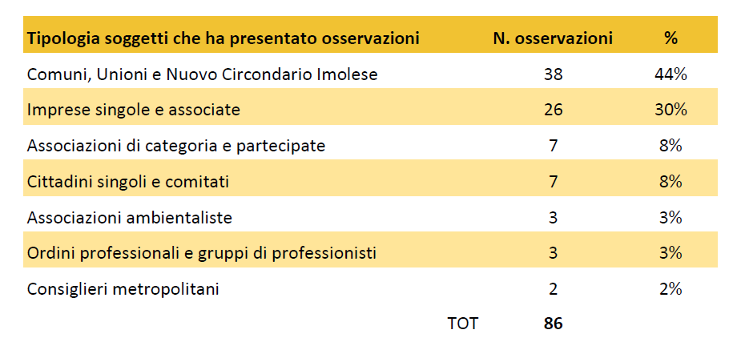
OSSERVAZIONI

Slide 3
OSSERVAZIONI
Unioni di Comuni
Appennino Bolognese
Terre di Pianura
Reno Galliera
Nuovo Circondario Imolese
Reno Lavino Samoggia
Comuni in forma singola (32)
Consiglieri metropolitani
Mengoli
Evangelisti
Comuni confinanti
Savignano sul Panaro
Associazioni ambientaliste
Italia Nostra
CAI
Legambiente Emilia Romagna
Associazioni di categoria e partecipate
Confcommercio ( 2 osservazioni)
Confindustria Emilia Area Centro
ANCE
Coldiretti
CIA Confederazione Italiana Agricoltori Bologna
Aeroporto G. Marconi
Azione Hera
Imprese singole (25)
Comitati di cittadini
Pro Ambiente
Pro Ambiente Terre di Pianura
Comitato discarica di Baricella
Ordini professionali
Ordine degli Ingegneri di Bologna
Collegio geometri
Raggruppamento di professionisti (ing., arch., agr.)
Singoli cittadini (4)

Slide 4
CONTRIBUTI
Oltre alle osservazioni, sono pervenuti alcuni contributi da parte degli Enti ambientali che, ai sensi dell’art. 45 comma 6, hanno presentato considerazioni e proposte, ferma restando la possibilità per tali Enti di esprimere il proprio parere di competenza nella fase successiva
all’adozione, nell’ambito del Comitato Urbanistico Regionale (CUR).

Slide 5
TEMATICHE PRINCIPALI

Slide 6
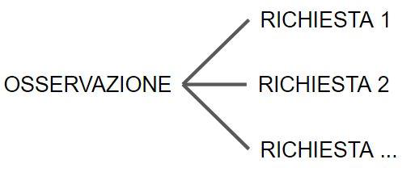
Il documento “Proposta di decisione sulle osservazioni”
Le osservazioni sono state suddivise in più “richieste”
Le singole richieste sono state organizzate in sei macro temi che rispecchiano l’impostazione del PTM, in particolare del documento “Regole”.
A ogni richiesta è stata associata una scheda di controdeduzione in cui viene attribuito l’accoglimento, secondo le seguenti categorizzazioni:
Accolta
Non accolta
Parzialmente accolta
Non pertinente
MACRO TEMA
ACCOGLIMENTO
MACRO TEMA
ACCOGLIMENTO
MACRO TEMA
ACCOGLIMENTO

Slide 7
OSSERVAZIONI
Schede di lettura
Per permettere a ogni soggetto proponente di capire come è stata analizzata la propria osservazione e come è stata suddivisa in richieste, sono state redatte delle schede di lettura sintetiche per soggetto proponente che riportano il macrotema all’interno del quale sono contenute le richieste, la tipologia di accoglimento e il loro numero identificativo.
Tramite questo numero, si rimanda alla specifica scheda di controdeduzione nella quale sono inoltre riportati:
il contenuto sintetico della richiesta
la proposta di modifica al piano
la relativa controdeduzione
le eventuali modifiche apportate.

Slide 8
PARERE MOTIVATO DEL CUR
procedimento
Il 24/12/2020 il PTM adottato è stato trasmesso al Comitato Urbanistico Regionale (CUR) per l’espressione del parere motivato.
Tra il 21 gennaio 2021 e il 9 marzo 2021 si sono svolti i lavori del CUR per il confronto sui contenuti del PTM con la Regione Emilia-Romagna. Sono state convocate due sedute del Comitato e tre sedute della Struttura Tecnica Operativa (STO) di supporto, oltre a numerosi incontri tecnici.
La conclusione del procedimento è avvenuta in anticipo rispetto al termine fissato dalla legge, con la trasmissione del parere motivato favorevole nel quale la RER ha espresso la valutazione di sostenibilità ambientale e territoriale (ValSAT) del PTM e condiviso l’impostazione e le scelte di pianificazione contenute nel PTM attestandone la legittimità , la conformità alla legge e alla pianificazione regionale.
Il PTM è stato adeguato alle valutazioni conclusive e vincolanti contenute nel parere ai fini dell’approvazione.

Slide 9
PARERE MOTIVATO DEL CUR
contenuti
Il parere motivato attiene in particolare:
al rispetto dei limiti massimi di consumo di suolo e all’osservanza della disciplina delle nuove urbanizzazioni;
2. alla conformità alla normativa vigente e alla coerenza con le previsioni di competenza degli altri strumenti di pianificazione;
3. alla sostenibilità ambientale e territoriale.
La dichiarazione di sintesi descrive il percorso e di come si è tenuto conto delle osservazioni e dei pareri.

